Slide 1
환전실습
2125341016
Kopo16 송기제

Slide 2
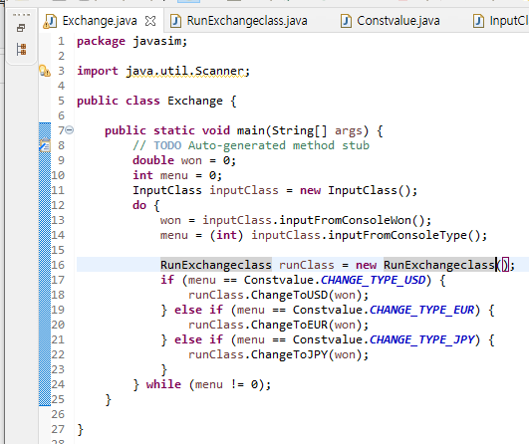
Exchange class(main 함수)
main함수를 간략히 하기위해
InputClass에 있는
inputFromConsoleWon,
inputFromConsoleType메소드에서
함수들을 불러온다.
RunExchangeclass에 있는 메소드,
함수들을 불러 임의로 지정한 runclass를
통해 원화입력 후 USD,EUR,JPY의
값들이 RunExchangeclass에 있는
메소드들의 과정을 거쳐 출력
Constvalue class에서 final로
정의를 내려서 따로 객체 생성 필요x

Slide 3
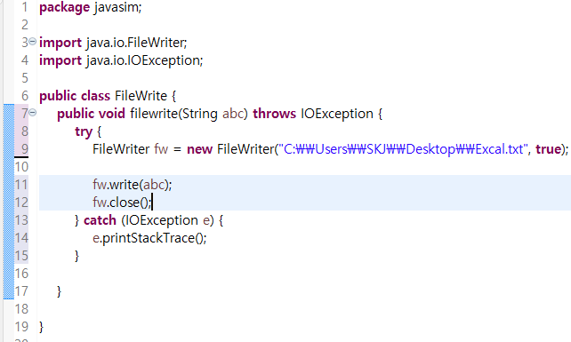
FileWrite class
결과값들을 파일로 보내
데이터를 누적하여 저장하는 클래스

Slide 4
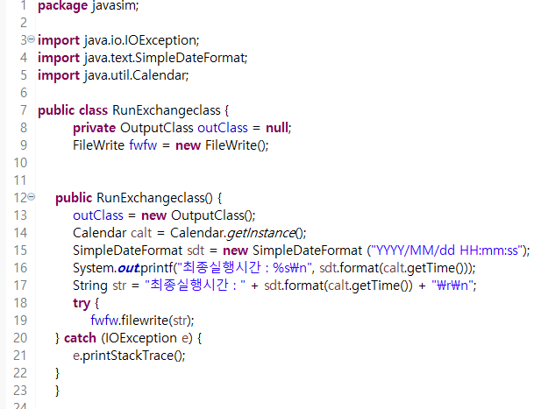
RunExchangeclass class
OutputClass를 가져와서
그 안의 메소드, 함수들을 가져온다.
Constvaluec class에서 따로 객체를
생성하지 않고도 지정된 이름으로 불러올
수 있음(ex. Constvalue.BALANCE_USD)
날짜, 시간을 출력하는 클래스
(Calendar, SimpleDateFormat)
결과 값을 파일로 누적하여 보내는
FileWrite 클래스를 가져옴

Slide 5
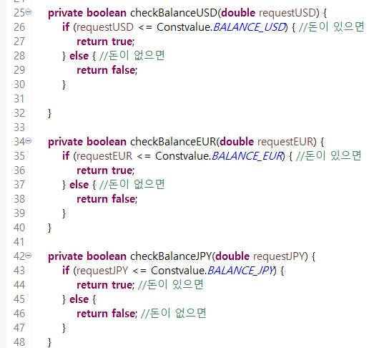
RunExchangeclass class
현재 외화 보유액이 요구하는
돈에 따라 불리안으로 true/false 구분
(요구액이 보유액보다 적으면 true)
-> 즉 돈이 있으면 true, 없으면 false

Slide 6
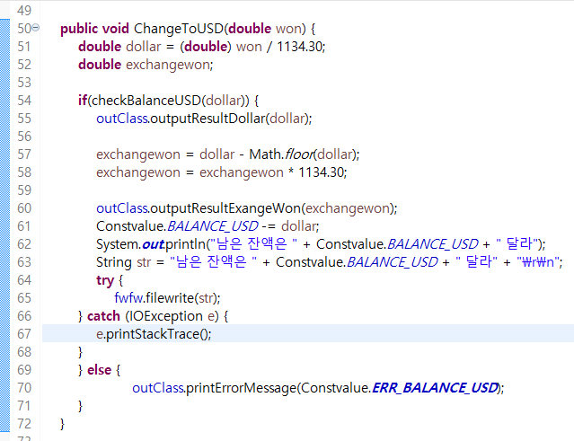
RunExchangeclass class
OutputClass를 가져와서
그 안의 메소드, 함수들을 가져온다.
Constvalue class에서 지정된 이름을
가져와서 함수를 실행하게 한다.
임의의 잔액이 출력된 후에
남은 잔액을 계산하는 구간
(여기서는 달러)
잔액이 요구액보다 부족할 시
에러메세지 메소드를 통해
에러메세지 띄우기

Slide 7
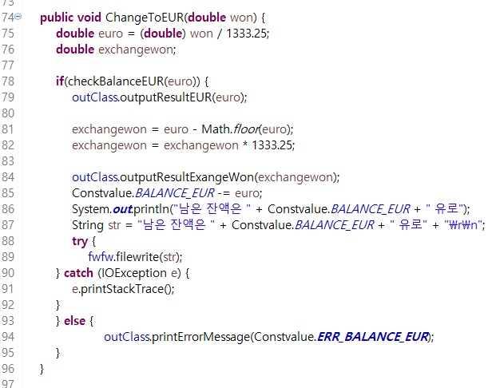
RunExchangeclass class
OutputClass를 가져와서
그 안의 메소드, 함수들을 가져온다.
Constvalue class에서 지정된 이름을
가져와서 함수를 실행하게 한다.
임의의 잔액이 출력된 후에
남은 잔액을 계산하는 구간
(여기서는 유로)
잔액이 요구액보다 부족할 시
에러메세지 메소드를 통해
에러메세지 띄우기

Slide 8
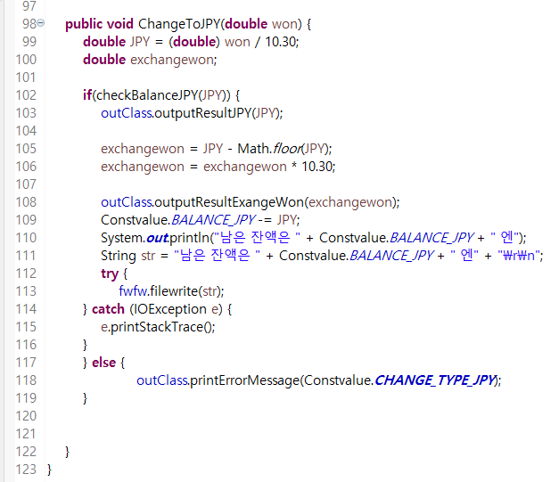
RunExchangeclass class
OutputClass를 가져와서
그 안의 메소드, 함수들을 가져온다.
Constvalue class에서 지정된 이름을
가져와서 함수를 실행하게 한다.
임의의 잔액이 출력된 후에
남은 잔액을 계산하는 구간
(여기서는 엔화)
잔액이 요구액보다 부족할 시
에러메세지 메소드를 통해
에러메세지 띄우기

Slide 9
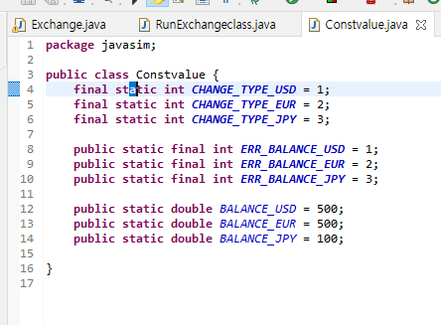
Constvalue class
Constvalue class에서는 Final로 값들을 지정한다.
-> 따로 객체생성 안해도 class이름, 지정된 이름을 가져올 수 있다.
외화 타입, 잔고

Slide 10
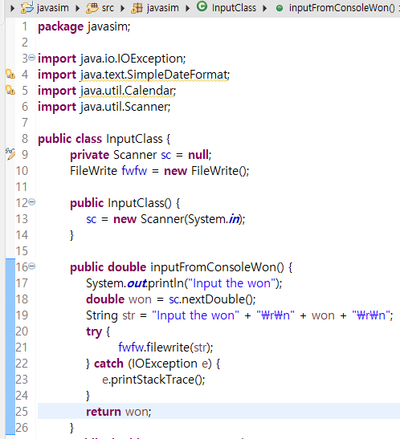
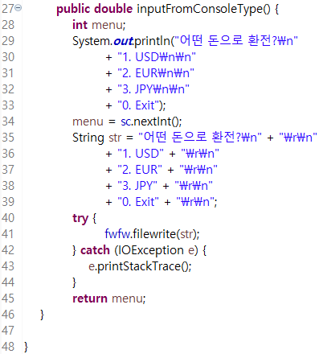
InputClass class
main함수를 간략히 하기위해
만든 class로 메소드, 함수를 만들어
Main함수에 출력하게 될 정보들을
입력하는 구간
won을 통해 얼마의 원화를 입력하고
Menu를 통해 USD, EUR, JPY, Exit
의 선택지를 입력하는 메소드

Slide 11
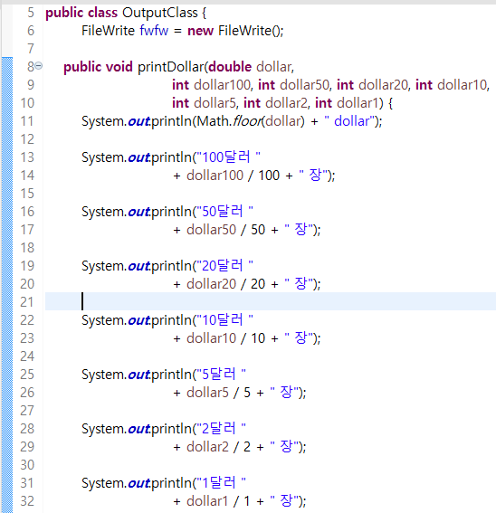
OutputClass class
RunExchangeclass를 조금 더
간략하게 만들기 위한 class로
RunExchangeclass에 들어갈
메소드와 함수, 계산들 대부분을
이 class에 삽입
원하는 돈(원화)을 환전 후
각 환율(달러, 유로, 엔화)에 맞게
지폐, 동전 개수를 출력하는 메소드
(보이는 화면에서는 달러)

Slide 12
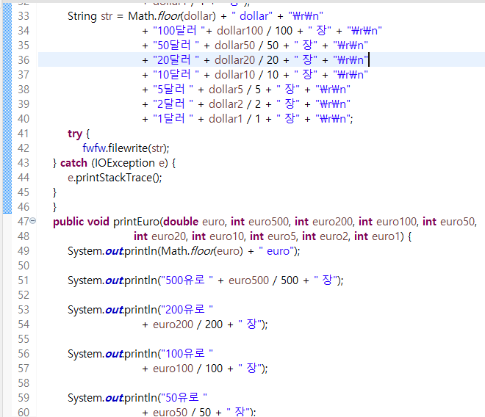
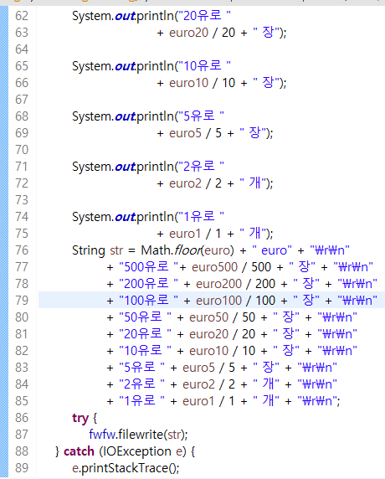
OutputClass class

Slide 13
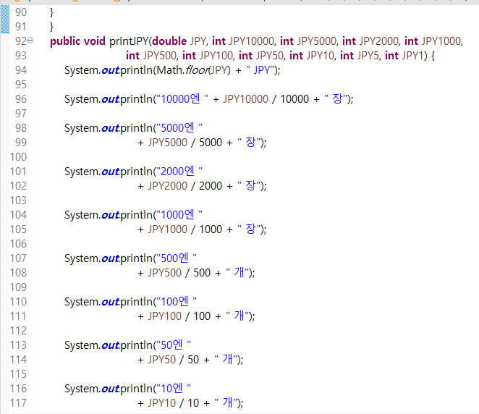
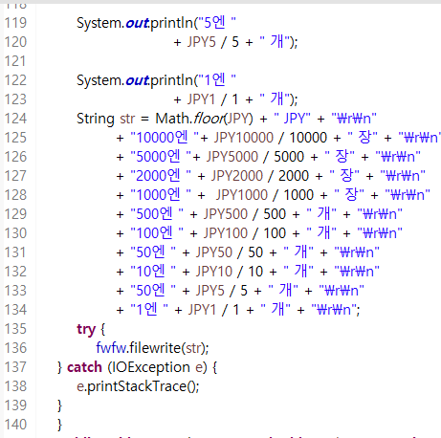
OutputClass class

Slide 14
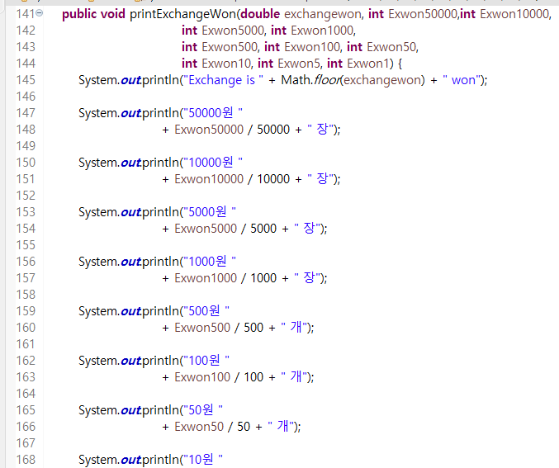
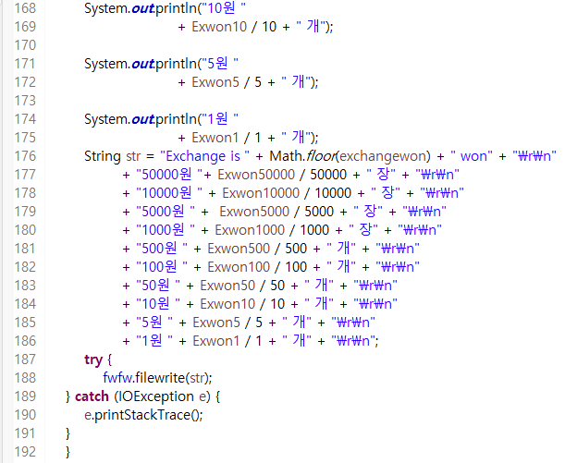
OutputClass class
각 환율(달러, 유로, 엔화)에
맞게환전 후 거스름돈을
지폐, 동전 별로 개수를
구한 것을 출력하는 메소드

Slide 15
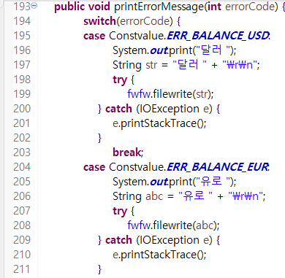
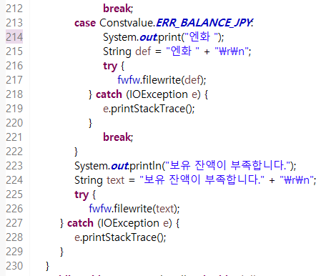
OutputClass class
Constvalue class에 있는
지정된 이름을 가져와서
함수를 만들어낸다.
달러 혹은 유로 혹은 엔화의
보유 잔액이 부족하게 될 시
에러 메시지를 띄우기 위한 메소드

Slide 16
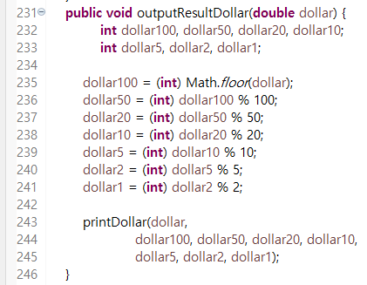
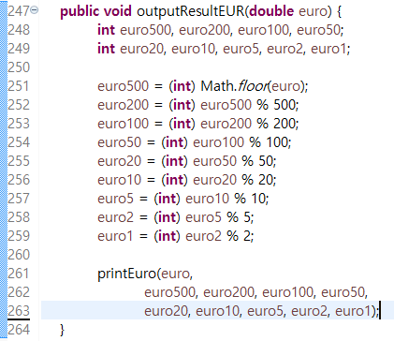
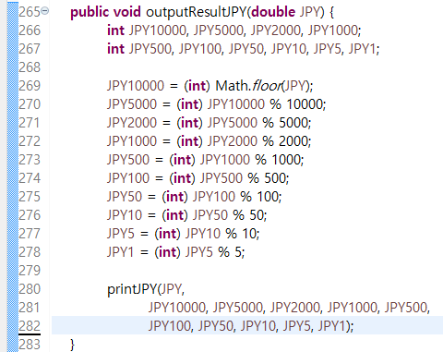
OutputClass class
원하는 돈으로 환전하고자 할때
각 환율(달러, 유로, 엔화)에 맞게 환전한 후 그에 맞는
지폐, 동전 개수를 구하는 메소드

Slide 17
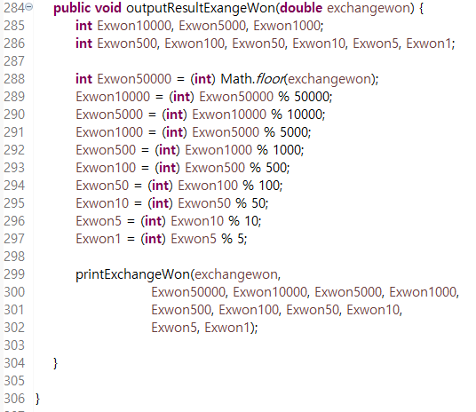
OutputClass class
각 환율로 환전한 후
거스름돈을 지폐, 동전 별로
개수를 구하는 메소드(원화)

Slide 18
